Slide 1


BAB 1
SIDANG SKRIPSI
Latar Belakang
perkembangan teknologi informasi telah melahirkan berbagai inovasi yang meningkatkan aksesibilitas informasi dan kemajuan industri, termasuk ponsel pintar atau smartphone. Pemilihan smartphone seringkali kompleks karena banyaknya pilihan dan fitur, menyebabkan kebingungan dan kekecewaan pada pengguna. Meskipun banyak platform yang menyediakan ulasan smartphone, tidak semua pengguna mampu menganalisis secara mendalam setiap opsi yang ada. Oleh karena itu, diperlukan sistem pendukung keputusan (DSS) yang dapat memberikan rekomendasi akurat sesuai dengan preferensi pengguna, mempertimbangkan berbagai faktor seperti spesifikasi teknis, kebutuhan, dan harga.
SKRIPSI
IMPLEMENTASI METODE SIMPLE MULTY-ATTRIBUTE TECHNIQUE RATING (SMART) DALAM REKOMENDASI PEMBELIAN SMARTPHONE
Wahyu Nur Cahyo (211103002)

Slide 2
BAB 1
SIDANG SKRIPSI
Latar Belakang
SKRIPSI
perkembangan teknologi informasi telah melahirkan berbagai inovasi yang meningkatkan aksesibilitas informasi dan kemajuan industri, termasuk ponsel pintar atau smartphone. Pemilihan smartphone seringkali kompleks karena banyaknya pilihan dan fitur, menyebabkan kebingungan dan kekecewaan pada pengguna. Meskipun banyak platform yang menyediakan ulasan smartphone, tidak semua pengguna mampu menganalisis secara mendalam setiap opsi yang ada. Oleh karena itu, diperlukan sistem pendukung keputusan (DSS) yang dapat memberikan rekomendasi akurat sesuai dengan preferensi pengguna, mempertimbangkan berbagai faktor seperti spesifikasi teknis, kebutuhan, dan harga.
Wahyu Nur Cahyo (211103002)
IMPLEMENTASI METODE SIMPLE MULTY-ATTRIBUTE TECHNIQUE RATING (SMART) DALAM REKOMENDASI PEMBELIAN SMARTPHONE

Slide 3
BAB 1
SIDANG SKRIPSI
Rumusan Masalah
Bagaimana implementasi metode SMART dalam rekomendasi pembelian smartphone?
Bagaimana hasil uji coba sistem rekomendasi pembelian smartphone menggunakan metode SMART?

Slide 4
BAB 1
SIDANG SKRIPSI
Tujuan Penelitian
Mengimplementasikan metode SMART dalam sistem pendukung keputusan untuk memberikan rekomendasi pembelian smartphone. konsep
Untuk mendapatkan hasil uji coba pada sistem pendukung keputusan rekomendasi pembelian smartphone.
Hasil wawancara ditulis di kesimpulan

Slide 5
BAB 2
SIDANG SKRIPSI
Landasan Teori
Sistem Pendukung Keputusan
Smartphone
Metode SMART
SDLC
Waterfall

Slide 6
BAB 2
SIDANG SKRIPSI
Landasan Teori
Sistem Pendukung Keputusan
sistem pendukung keputusan (SPK) merupakan suatu sistem informasi yang bisa membantu dalam penentuan keputusan dengan menggunakan data, model algoritma matematika, dan analisis teknik tertentu.
Metode SMART
SMART merupakan suatu metode dalam pembuatan keputusan beberapa atribut yang dibuat pada tahun 1971 oleh Edward sebagai penyederhanaan dalam menerapkan Multy-Attribute Utility Theory (MAUT)
Metode SMART
SMART merupakan suatu metode dalam pembuatan keputusan beberapa atribut yang dibuat pada tahun 1971 oleh Edward sebagai penyederhanaan dalam menerapkan Multy-Attribute Utility Theory (MAUT)

Slide 7
BAB 3
SIDANG SKRIPSI
Obejek Penelitian
Sistem Pendukung Keputusan
sistem pendukung keputusan (SPK) merupakan suatu sistem informasi yang bisa membantu dalam penentuan keputusan dengan menggunakan data, model algoritma matematika, dan analisis teknik tertentu.
objek dalam penelitian ini yaitu data smartphone yang rilis dari januari 2023 hingga januari 2024. Objek ini mencakup beberapa aspek dan spesifikasi teknis yang dimiliki smartphone, melakukan evaluasi kriteria-kriteria yang digunakan dalam metode SMART dan dapat memberikan rekomendasi sesuai preferensi pengguna.
Metode SMART
SMART merupakan suatu metode dalam pembuatan keputusan beberapa atribut yang dibuat pada tahun 1971 oleh Edward sebagai penyederhanaan dalam menerapkan Multy-Attribute Utility Theory (MAUT)
Metode SMART
SMART merupakan suatu metode dalam pembuatan keputusan beberapa atribut yang dibuat pada tahun 1971 oleh Edward sebagai penyederhanaan dalam menerapkan Multy-Attribute Utility Theory (MAUT)

Slide 8
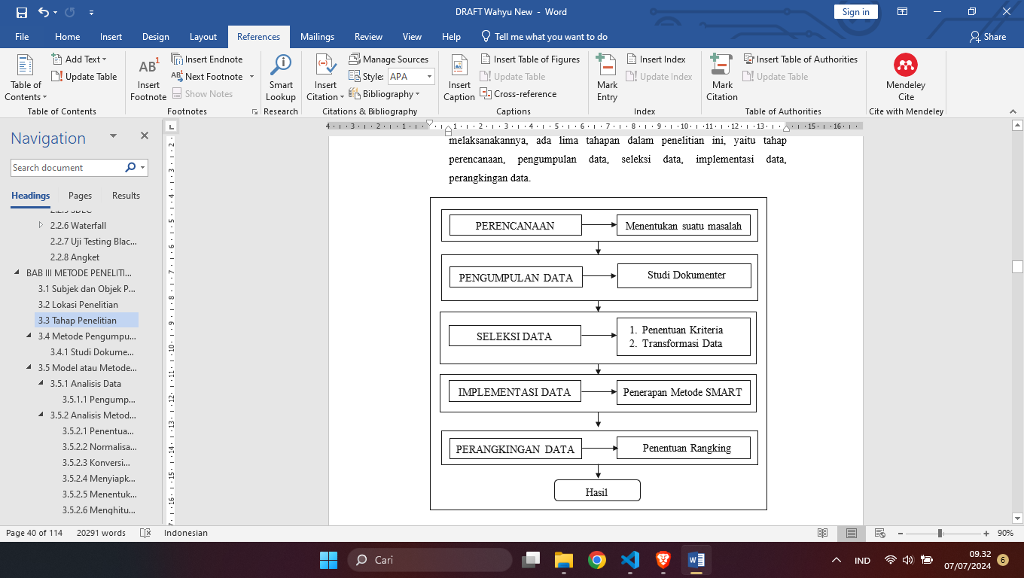
BAB 3
SIDANG SKRIPSI
Tahapan Penelitian

Slide 9
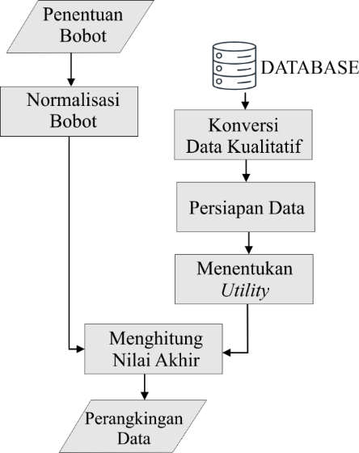
BAB 3
SIDANG SKRIPSI
Alur Data

Slide 10
BAB 3
SIDANG SKRIPSI
Use Case

Slide 11
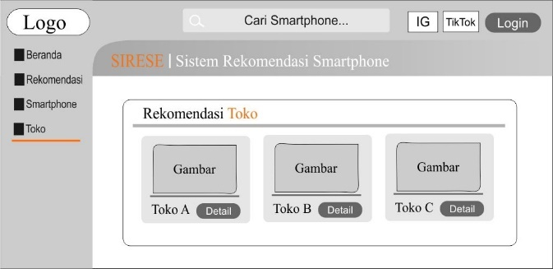
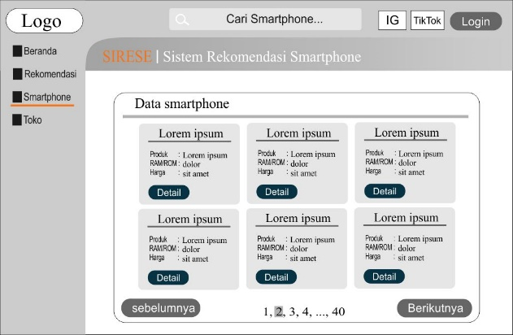
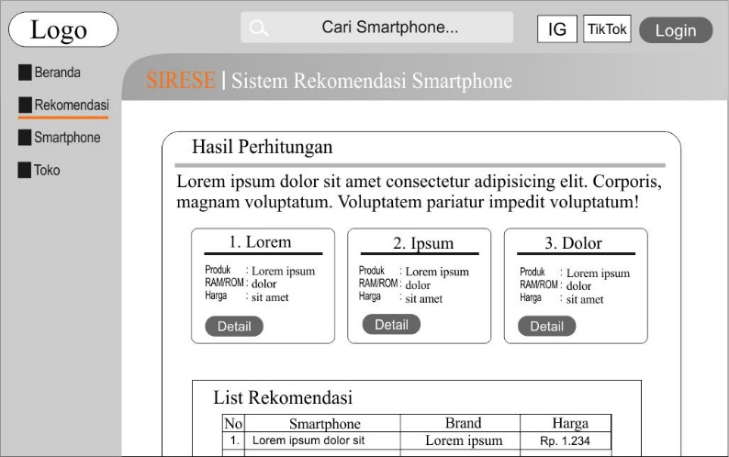
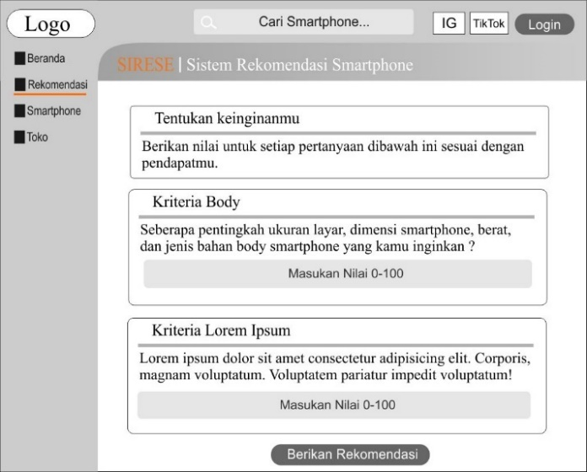
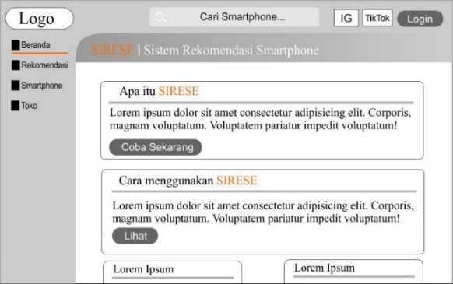
BAB 3
SIDANG SKRIPSI
Mockup

Slide 12
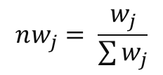
BAB 4
SIDANG SKRIPSI
Perhitungan
Perhitungan Bobot
No | Kriteria | Bobot | Normalisasi | Bobot Akhir
1 | Body | 50 | 0,119047619 | 12%
2 | Display | 10 | 0,023809524 | 2%
3 | System | 95 | 0,226190476 | 23%
4 | Memory | 90 | 0,214285714 | 21%
5 | Front Camera | 0 | 0 | 0%
6 | Main Camera | 0 | 0 | 0%
7 | Battery | 80 | 0,19047619 | 19%
8 | Price | 95 | 0,226190476 | 23%
Total |  | 420 | 1 | 100%
$$nw_{j}= \frac{w_{j}}{\sum{w_{j}}}$$

Slide 13
BAB 4
SIDANG SKRIPSI
Perhitungan
Nilai Parameter(Konversi)
Smartphone | Dimensi | Berat | Build | Tipe LCD | Ukuran LCD | ... | Harga
ASUS Zenfone 10(8/128 gb) | 40 | 20 | 90 | 70 | 10 | ... | 26
ASUS Zenfone 10(16/512 gb) | 40 | 20 | 90 | 70 | 10 | ... | 36
ASUS ROG Phone 7 Ultimate(16/512 gb) | 100 | 100 | 150 | 65 | 100 | ... | 73
ASUS ROG Phone 7(12/256 gb) | 100 | 100 | 150 | 65 | 100 | ... | 41
ASUS ROG Phone 7(16/512 gb) | 100 | 100 | 150 | 65 | 100 | ... | 84
APPLE Iphone 15 Pro Max(8/256 gb) | 40 | 80 | 170 | 100 | 100 | ... | 71
APPLE Iphone 15 Pro Max(8/512 gb) | 40 | 80 | 170 | 100 | 100 | ... | 88
APPLE Iphone 15 Pro Max(8/1000 gb) | 40 | 80 | 170 | 100 | 100 | ... | 100
... | ... | ... | ... | ... | ... | ... | ...
INFINIX INFINIX HOT 30i(8/128 gb) | 60 | 40 | 20 | 30 | 100 | ... | 2
No | Kriteria | Bobot | Normalisasi | Bobot Akhir
1 | Body | 50 | 0,119047619 | 12%
2 | Display | 10 | 0,023809524 | 2%
3 | System | 95 | 0,226190476 | 23%
4 | Memory | 90 | 0,214285714 | 21%
5 | Front Camera | 0 | 0 | 0%
6 | Main Camera | 0 | 0 | 0%
7 | Battery | 80 | 0,19047619 | 19%
8 | Price | 95 | 0,226190476 | 23%
Total |  | 420 | 1 | 100%

Slide 14
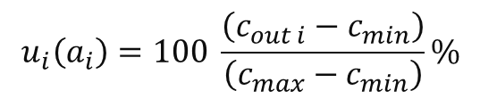
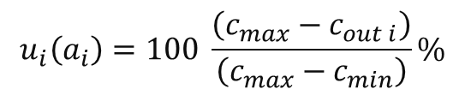
BAB 4
SIDANG SKRIPSI
Perhitungan
Menentukan Utility
Smartphone | Dimensi | Berat | Build | ... | Harga
ASUS Zenfone 10(8/128 gb) | 0,25 | 0 | 0,46666666 | ... | 0,7474747
ASUS Zenfone 10(16/512 gb) | 0,25 | 0 | 0,46666666 | ... | 0,6464646
ASUS ROG Phone 7 Ultimate(16/512 gb) | 1 | 1 | 0,86666666 | ... | 0,2727272
ASUS ROG Phone 7(12/256 gb) | 1 | 1 | 0,86666666 | ... | 0,5959596
ASUS ROG Phone 7(16/512 gb) | 1 | 1 | 0,86666666 | ... | 0,16161616
APPLE Iphone 15 Pro Max(8/256 gb) | 0,25 | 0,75 | 1 | ... | 0,2929292
APPLE Iphone 15 Pro Max(8/512 gb) | 0,25 | 0,75 | 1 | ... | 0,1212121
APPLE Iphone 15 Pro Max(8/1000 gb) | 0,25 | 0,75 | 1 | ... | 0
APPLE Iphone 15 Pro(8/128 gb) | 0 | 0,25 | 1 | ... | 0,42424242
APPLE Iphone 15 Pro(8/256 gb) | 0 | 0,25 | 1 | ... | 0,32323232
... | ... | ... | ... | ... | ...
INFINIX INFINIX NOTE 30 PRO(8/256 gb) | 0,25 | 0,5 | 0,4 | ... | 0,9393939
Smartphone | Dimensi | Berat | Build | Tipe LCD | Ukuran LCD | ... | Harga
ASUS Zenfone 10(8/128 gb) | 40 | 20 | 90 | 70 | 10 | ... | 26
ASUS Zenfone 10(16/512 gb) | 40 | 20 | 90 | 70 | 10 | ... | 36
ASUS ROG Phone 7 Ultimate(16/512 gb) | 100 | 100 | 150 | 65 | 100 | ... | 73
ASUS ROG Phone 7(12/256 gb) | 100 | 100 | 150 | 65 | 100 | ... | 41
ASUS ROG Phone 7(16/512 gb) | 100 | 100 | 150 | 65 | 100 | ... | 84
APPLE Iphone 15 Pro Max(8/256 gb) | 40 | 80 | 170 | 100 | 100 | ... | 71
APPLE Iphone 15 Pro Max(8/512 gb) | 40 | 80 | 170 | 100 | 100 | ... | 88
APPLE Iphone 15 Pro Max(8/1000 gb) | 40 | 80 | 170 | 100 | 100 | ... | 100
... | ... | ... | ... | ... | ... | ... | ...
INFINIX INFINIX HOT 30i(8/128 gb) | 60 | 40 | 20 | 30 | 100 | ... | 2
Cost (LKLB)
$$u_{i}\left(a_{i}\right)=100 \frac{\left(c_{max}−c_{out i}\right)}{\left(c_{max}−c_{min}\right)}\%$$
Benefit (LBLB)
$$u_{i}\left(a_{i}\right)=100 \frac{\left(c_{out i}−c_{min}\right)}{\left(c_{max}−c_{min}\right)}\%$$

Slide 15
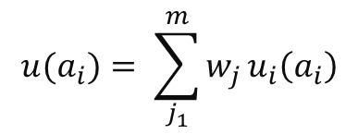


BAB 4
SIDANG SKRIPSI
Perhitungan
Smartphone | Dimensi | Berat | Build | ... | Harga
ASUS Zenfone 10(8/128 gb) | 0,25 | 0 | 0,46666666 | ... | 0,7474747
ASUS Zenfone 10(16/512 gb) | 0,25 | 0 | 0,46666666 | ... | 0,6464646
ASUS ROG Phone 7 Ultimate(16/512 gb) | 1 | 1 | 0,86666666 | ... | 0,2727272
ASUS ROG Phone 7(12/256 gb) | 1 | 1 | 0,86666666 | ... | 0,5959596
ASUS ROG Phone 7(16/512 gb) | 1 | 1 | 0,86666666 | ... | 0,16161616
APPLE Iphone 15 Pro Max(8/256 gb) | 0,25 | 0,75 | 1 | ... | 0,2929292
APPLE Iphone 15 Pro Max(8/512 gb) | 0,25 | 0,75 | 1 | ... | 0,1212121
APPLE Iphone 15 Pro Max(8/1000 gb) | 0,25 | 0,75 | 1 | ... | 0
APPLE Iphone 15 Pro(8/128 gb) | 0 | 0,25 | 1 | ... | 0,42424242
APPLE Iphone 15 Pro(8/256 gb) | 0 | 0,25 | 1 | ... | 0,32323232
... | ... | ... | ... | ... | ...
INFINIX INFINIX NOTE 30 PRO(8/256 gb) | 0,25 | 0,5 | 0,4 | ... | 0,9393939
Smartphone | Dimensi | Berat | Build | ... | Harga
ASUS Zenfone 10(8/128 gb) | 0,029761905 | 0 | 0,055555556 | ... | 0,169071669
ASUS Zenfone 10(16/512 gb) | 0,029761905 | 0 | 0,055555556 | ... | 0,146224146
ASUS ROG Phone 7 Ultimate(16/512 gb) | 0,119047619 | 0,119047619 | 0,103174603 | ... | 0,061688312
ASUS ROG Phone 7(12/256 gb) | 0,119047619 | 0,119047619 | 0,103174603 | ... | 0,134800385
ASUS ROG Phone 7(16/512 gb) | 0,119047619 | 0,119047619 | 0,103174603 | ... | 0,036556037
APPLE Iphone 15 Pro Max(8/256 gb) | 0,029761905 | 0,089285714 | 0,119047619 | ... | 0,066257816
APPLE Iphone 15 Pro Max(8/512 gb) | 0,029761905 | 0,089285714 | 0,119047619 | ... | 0,027417027
... | ... | ... | ... | ... | ...
INFINIX INFINIX HOT 30i(8/128 gb) | 0,05952381 | 0,029761905 | 0 | 0,023809524 | 0,223905724
Menghitung Nilai Akhir
Cost (LKLB)
$${u(a}_{i})= \sum_{j_{1}}^{m}{w_{j}}u_{i}\left(a_{i}\right)$$
$$u_{i}\left(a_{i}\right)=100 \frac{\left(c_{max}−c_{out i}\right)}{\left(c_{max}−c_{min}\right)}\%$$
Benefit (LBLB)
$$u_{i}\left(a_{i}\right)=100 \frac{\left(c_{out i}−c_{min}\right)}{\left(c_{max}−c_{min}\right)}\%$$

Slide 16

BAB 4
SIDANG SKRIPSI
Perhitungan
Perangkingan
Smartphone | Body | LCD | System | Memory | Main Camera | ... | Total | Rank
ASUS Zenfone 10(8/128 gb) | 0,0284 | 0,0065 | 0,1194 | 0,0357 | 0 | ... | 0,4147 | 99
ASUS Zenfone 10(16/512 gb) | 0,0284 | 0,0065 | 0,1194 | 0,1786 | 0 | ... | 0,5347 | 36
ASUS ROG Phone 7 Ultimate(16/512 gb) | 0,1138 | 0,0139 | 0,1194 | 0,1786 | 0 | ... | 0,6248 | 10
ASUS ROG Phone 7(12/256 gb) | 0,1138 | 0,0139 | 0,1194 | 0,1071 | 0 | ... | 0,6265 | 9
ASUS ROG Phone 7(16/512 gb) | 0,1138 | 0,0139 | 0,1194 | 0,1786 | 0 | ... | 0,5997 | 12
APPLE Iphone 15 Pro Max(8/256 gb) | 0,0794 | 0,0198 | 0,1232 | 0,0714 | 0 | ... | 0,5030 | 56
APPLE Iphone 15 Pro Max(8/512 gb) | 0,0794 | 0,0198 | 0,1232 | 0,1071 | 0 | ... | 0,4999 | 62
APPLE Iphone 15 Pro Max(8/1000 gb) | 0,0794 | 0,0198 | 0,1232 | 0,1429 | 0 | ... | 0,5082 | 53
APPLE Iphone 15 Pro(8/128 gb) | 0,0496 | 0,0119 | 0,1232 | 0,0357 | 0 | ... | 0,4117 | 100
APPLE Iphone 15 Pro(8/256 gb) | 0,0496 | 0,0119 | 0,1232 | 0,0714 | 0 | ... | 0,4245 | 96
APPLE Iphone 15 Pro(8/512 gb) | 0,0496 | 0,0119 | 0,1232 | 0,1071 | 0 | ... | 0,4305 | 92
APPLE Iphone 15 Pro(8/1000 gb) | 0,0496 | 0,0119 | 0,1232 | 0,1429 | 0 | ... | 0,4366 | 90
APPLE Iphone 15 Plus(8/128 gb) | 0,0542 | 0,0198 | 0,1232 | 0,0357 | 0 | ... | 0,4289 | 93
APPLE Iphone 15 Plus(8/256 gb) | 0,0542 | 0,0198 | 0,1232 | 0,0714 | 0 | ... | 0,4441 | 88
APPLE Iphone 15 Plus(8/512 gb) | 0,0595 | 0,0198 | 0,1232 | 0,1071 | 0 | ... | 0,4554 | 86
APPLE Iphone 15(8/128 gb) | 0,0344 | 0,0119 | 0,1232 | 0,0357 | 0 | ... | 0,3535 | 103
APPLE Iphone 15(8/256 gb) | 0,0344 | 0,0119 | 0,1232 | 0,0714 | 0 | ... | 0,3687 | 102
APPLE Iphone 15(8/512 gb) | 0,0344 | 0,0119 | 0,1232 | 0,1071 | 0 | ... | 0,3747 | 101
SAMSUNG Galaxy S24(8/512 gb) | 0,0397 | 0,0082 | 0,1629 | 0,1071 | 0 | ... | 0,5535 | 26
... | ... | ... | ... | ... | ... | ... | ... | ...
INFINIX INFINIX HOT 30i(8/128 gb) | 0,0298 | 0,0079 | 0,0643 | 0,0357 | 0 | ... | 0,4648 | 79
Smartphone | Dimensi | Berat | Build | ... | Harga
ASUS Zenfone 10(8/128 gb) | 0,029761905 | 0 | 0,055555556 | ... | 0,169071669
ASUS Zenfone 10(16/512 gb) | 0,029761905 | 0 | 0,055555556 | ... | 0,146224146
ASUS ROG Phone 7 Ultimate(16/512 gb) | 0,119047619 | 0,119047619 | 0,103174603 | ... | 0,061688312
ASUS ROG Phone 7(12/256 gb) | 0,119047619 | 0,119047619 | 0,103174603 | ... | 0,134800385
ASUS ROG Phone 7(16/512 gb) | 0,119047619 | 0,119047619 | 0,103174603 | ... | 0,036556037
APPLE Iphone 15 Pro Max(8/256 gb) | 0,029761905 | 0,089285714 | 0,119047619 | ... | 0,066257816
APPLE Iphone 15 Pro Max(8/512 gb) | 0,029761905 | 0,089285714 | 0,119047619 | ... | 0,027417027
... | ... | ... | ... | ... | ...
INFINIX INFINIX HOT 30i(8/128 gb) | 0,05952381 | 0,029761905 | 0 | 0,023809524 | 0,223905724
$${u(a}_{i})= \sum_{j_{1}}^{m}{w_{j}}u_{i}\left(a_{i}\right)$$

Slide 17
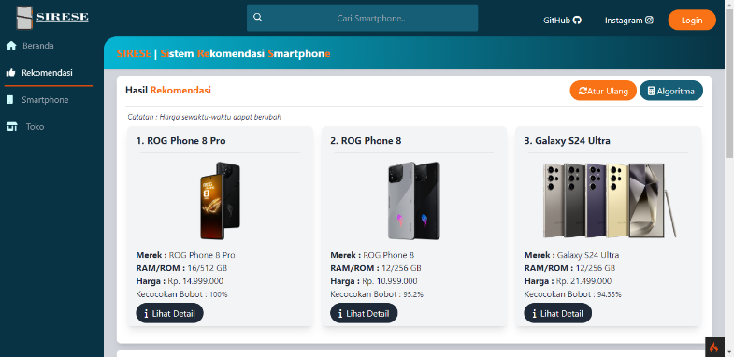
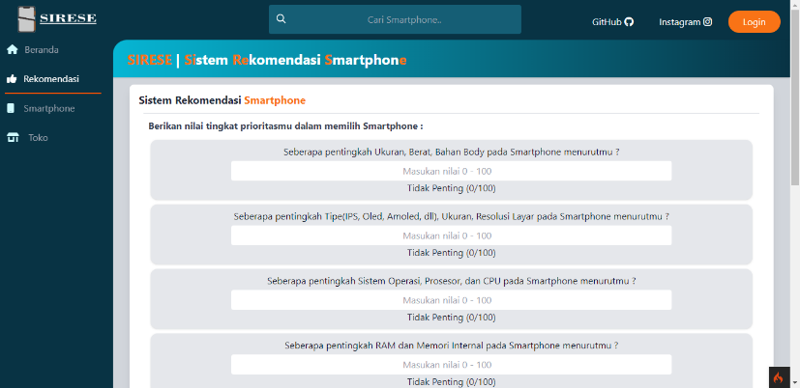
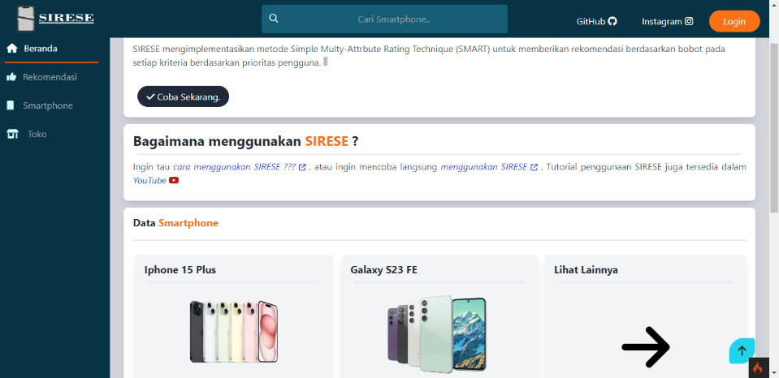
BAB 4
SIDANG SKRIPSI
Tampilan Sistem
Smartphone | Body | LCD | System | Memory | Main Camera | ... | Total | Rank
ASUS Zenfone 10(8/128 gb) | 0,0284 | 0,0065 | 0,1194 | 0,0357 | 0 | ... | 0,4147 | 99
ASUS Zenfone 10(16/512 gb) | 0,0284 | 0,0065 | 0,1194 | 0,1786 | 0 | ... | 0,5347 | 36
ASUS ROG Phone 7 Ultimate(16/512 gb) | 0,1138 | 0,0139 | 0,1194 | 0,1786 | 0 | ... | 0,6248 | 10
ASUS ROG Phone 7(12/256 gb) | 0,1138 | 0,0139 | 0,1194 | 0,1071 | 0 | ... | 0,6265 | 9
ASUS ROG Phone 7(16/512 gb) | 0,1138 | 0,0139 | 0,1194 | 0,1786 | 0 | ... | 0,5997 | 12
APPLE Iphone 15 Pro Max(8/256 gb) | 0,0794 | 0,0198 | 0,1232 | 0,0714 | 0 | ... | 0,5030 | 56
APPLE Iphone 15 Pro Max(8/512 gb) | 0,0794 | 0,0198 | 0,1232 | 0,1071 | 0 | ... | 0,4999 | 62
APPLE Iphone 15 Pro Max(8/1000 gb) | 0,0794 | 0,0198 | 0,1232 | 0,1429 | 0 | ... | 0,5082 | 53
APPLE Iphone 15 Pro(8/128 gb) | 0,0496 | 0,0119 | 0,1232 | 0,0357 | 0 | ... | 0,4117 | 100
APPLE Iphone 15 Pro(8/256 gb) | 0,0496 | 0,0119 | 0,1232 | 0,0714 | 0 | ... | 0,4245 | 96
APPLE Iphone 15 Pro(8/512 gb) | 0,0496 | 0,0119 | 0,1232 | 0,1071 | 0 | ... | 0,4305 | 92
APPLE Iphone 15 Pro(8/1000 gb) | 0,0496 | 0,0119 | 0,1232 | 0,1429 | 0 | ... | 0,4366 | 90
APPLE Iphone 15 Plus(8/128 gb) | 0,0542 | 0,0198 | 0,1232 | 0,0357 | 0 | ... | 0,4289 | 93
APPLE Iphone 15 Plus(8/256 gb) | 0,0542 | 0,0198 | 0,1232 | 0,0714 | 0 | ... | 0,4441 | 88
APPLE Iphone 15 Plus(8/512 gb) | 0,0595 | 0,0198 | 0,1232 | 0,1071 | 0 | ... | 0,4554 | 86
APPLE Iphone 15(8/128 gb) | 0,0344 | 0,0119 | 0,1232 | 0,0357 | 0 | ... | 0,3535 | 103
APPLE Iphone 15(8/256 gb) | 0,0344 | 0,0119 | 0,1232 | 0,0714 | 0 | ... | 0,3687 | 102
APPLE Iphone 15(8/512 gb) | 0,0344 | 0,0119 | 0,1232 | 0,1071 | 0 | ... | 0,3747 | 101
SAMSUNG Galaxy S24(8/512 gb) | 0,0397 | 0,0082 | 0,1629 | 0,1071 | 0 | ... | 0,5535 | 26
... | ... | ... | ... | ... | ... | ... | ... | ...
INFINIX INFINIX HOT 30i(8/128 gb) | 0,0298 | 0,0079 | 0,0643 | 0,0357 | 0 | ... | 0,4648 | 79
Perangkingan

Slide 18
BAB 5
SIDANG SKRIPSI
Kesimpulan
Metode SMART terbukti efektif dalam memberikan rekomendasi smartphone berdasarkan kriteria yang telah ditentukan. Dengan mempertimbangkan atribut seperti body, sistem, layar, memori, kamera, baterai, dan harga, metode ini mampu memberikan rekomendasi yang sesuai dengan preferensi pengguna
Hasil analisis menunjukkan bahwa bobot suatu atribut memiliki pengaruh signifikan terhadap rekomendasi yang diberikan. Atribut yang diberi bobot lebih tinggi akan lebih dominan dalam menentukan pilihan akhir, sehingga penting untuk menentukan bobot kriteria yang sesuai dengan preferensi pengguna

Slide 19
Sekian Terima Kasih
BAB 5
SIDANG SKRIPSI
Saran
Pengembangan UI/UX
Penambahan Akun Toko
Integrasi data toko
Informasi toko tiap produk
Mekanisme pembobotan yang mudah
Mengombinasikan dengan algoritma lain
Pengembangan dengan parameter lain
Informasi toko tiap produk

Slide 20
BAB 5
Saran
SIDANG SKRIPSI
Pengembangan UI/UX
Penambahan Akun Toko
Integrasi data toko
Informasi toko tiap produk
Sekian Terima Kasih
Mekanisme pembobotan yang mudah
Mengombinasikan dengan algoritma lain
Pengembangan dengan parameter lain
Informasi toko tiap produk

